Slide 1
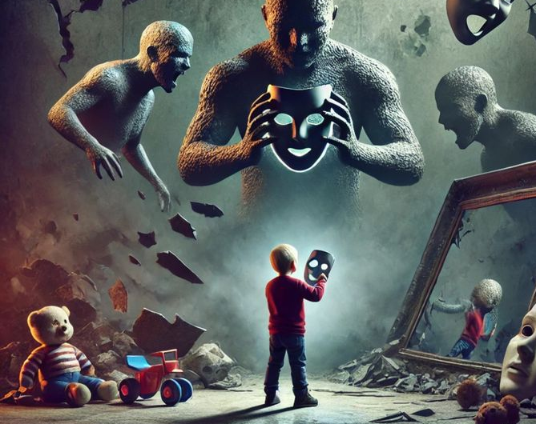

Emoções e Sentimentos – A Batalha do Equilíbrio Interior

Slide 2

Texto Áureo
“E a paz de Deus, que excede todo o entendimento, guardará os vossos corações e os vossos pensamentos em Cristo Jesus.”
Fp 4.7

Slide 3
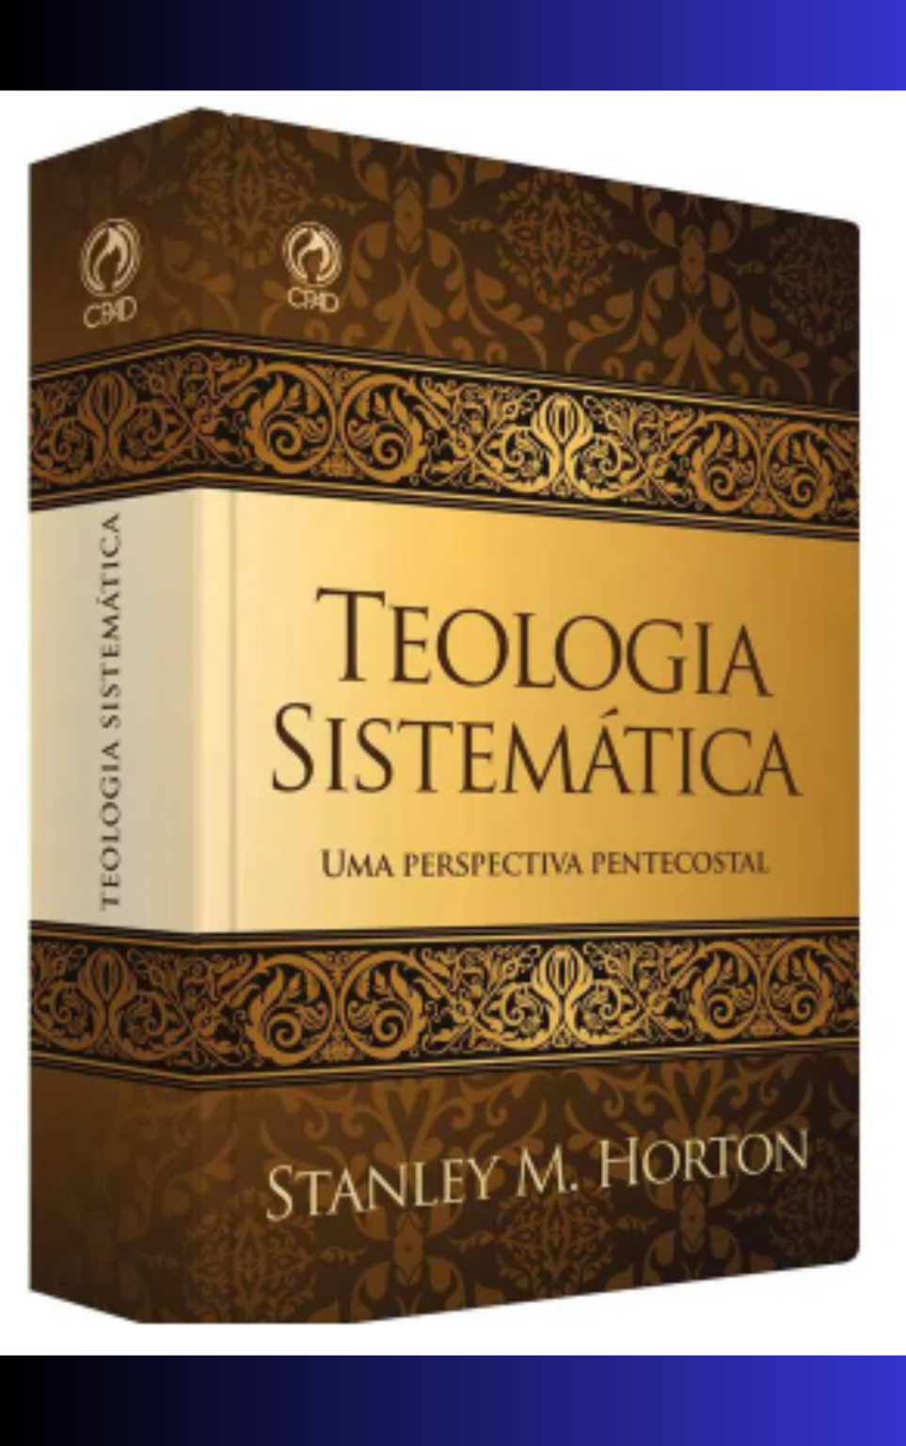
Stanley Horton:
“A salvação inclui a restauração do psiquismo humano.” (Teologia Sistemática Pentecostal – CPAD)

Slide 4
Objetivos da Lição
I. Explicar a natureza afetiva humana
II. Mostrar que o cristão deve administrar emoções biblicamente
III. Provar que o verdadeiro controle emocional vem da paz de Deus

Slide 5
Introdução
O homem é um ser: pensante, afetivo, volitivo e livre
Pensamento → emoção → sentimento → vontade → ação
Emoções influenciam decisões espirituais
Agostinho: “O coração do homem está inquieto enquanto não repousa em Deus.”

Slide 6
Introdução
Dimensão | Desequilíbrio causa | Necessita
Corpo | transtornos físicos | descanso e cuidado
Alma | depressão, ansiedade | cura emocional
Espírito | frieza, rebeldia | conversão e santificação

Slide 7
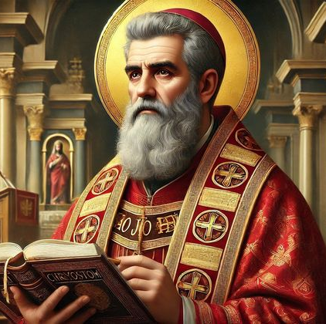
Crisóstomo:
“A batalha mais terrível do homem é dentro de si mesmo.”

Slide 8
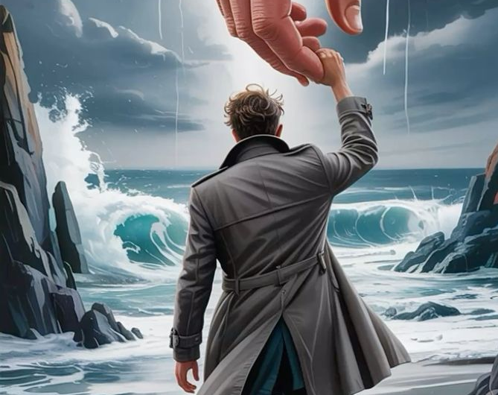
TÓPICO I - O HOMEM, UM SER AFETIVO

Slide 9
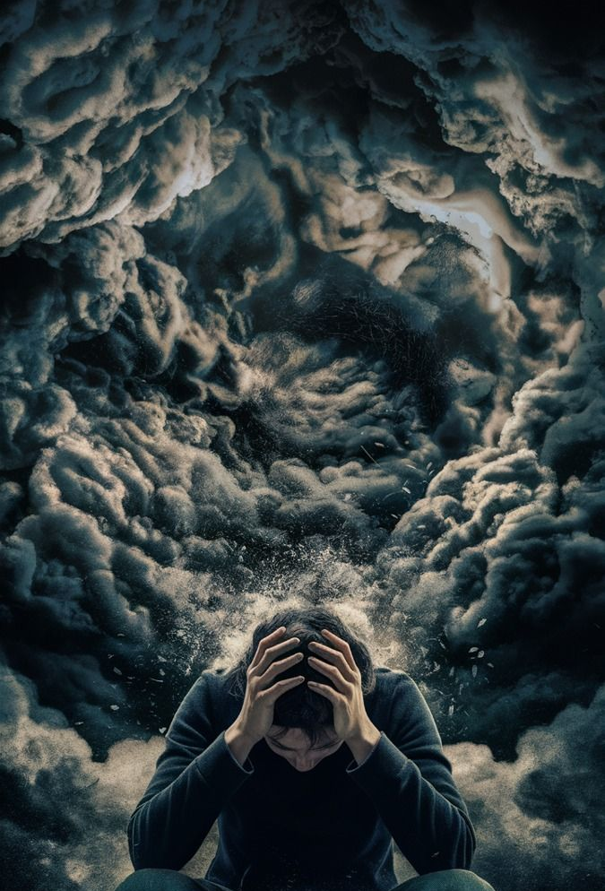
1 Propósitos do Estudo
Crise global de saúde mental
Compreensão bíblica da afetividade
Importância do Espírito Santo nas emoções
OMS 2024: Brasil ainda mantém um dos maiores índices de ansiedade do mundo

Slide 10
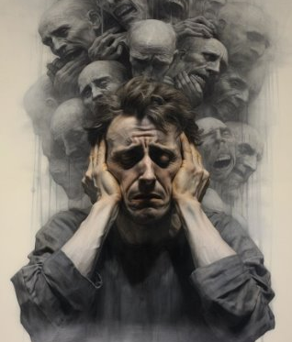
1 Propósitos do Estudo
1 a cada 3 jovens brasileiros sofre de ansiedade patológica
Depressão já é a 2ª maior causa de incapacidade laboral
Jo 10.10
Jesus veio restaurar o ser inteiro, não só a alma pós-morte.

Slide 11
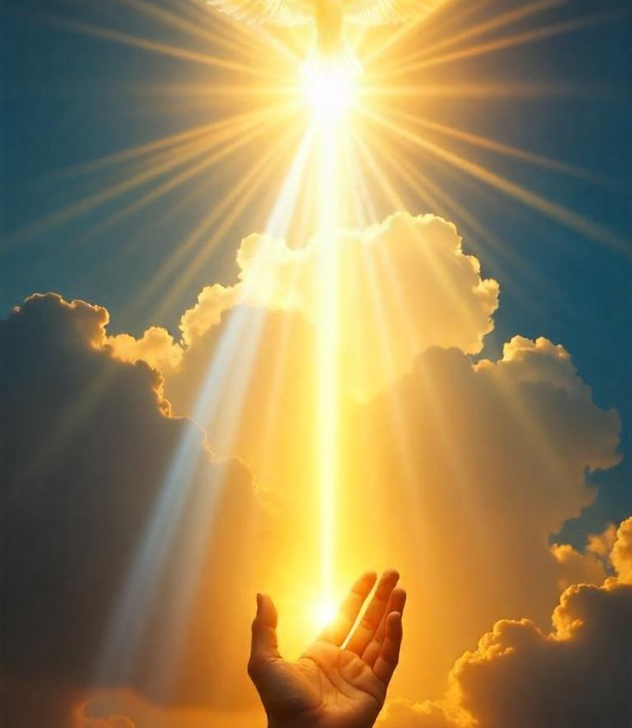
Stanley Horton
“O Espírito age no homem como um todo, inclusive nas emoções santificadas.”

Slide 12
2. Afetividade: Emoções x Sentimentos
Aspecto | Emoção | Sentimento
Duração | Breve | Duradouro
Consciência | Instintiva | Elaborada
Origem | Sistema límbico | Memória + experiência
Impacto espiritual | Impressões iniciais | Postura de vida

Slide 13

Afetividade: Emoções x Sentimentos
Emoções são reação imediata do cérebro reptiliano
Sentimentos são interpretação consciente do córtex pré-frontal
Ciência confirma o que Davi expressou:
“Porque estou aflito… os meus ossos envelheceram…” (Sl 31.9-10)
emoção impacta corpo!
Myrna Teixeira (Psicologia Cristã – CPAD):
“Todo sentimento é fruto de um pensamento cultivado.”

Slide 14
Emoções na Bíblia: Jesus sentiu tudo
Emoção | Evidência Bíblica | Aplicação
Tristeza | Jo 11.35 | Lamentar é humano
Indignação | Mc 3.5 | A ira pode ser justa
Alegria | Lc 10.21 | Alegria é espiritual
Angústia | Mt 26.38 | Sofrimento não é falta de fé

Slide 15
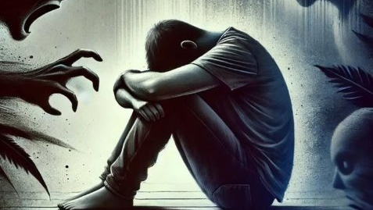
Myrna Teixeira, Psicóloga cristã:
“Sentimentos são emoções que ganharam significado.”
Entenda:
Não se deve espiritualizar tudo, mas discernir como Deus quer usar as emoções.

Slide 16
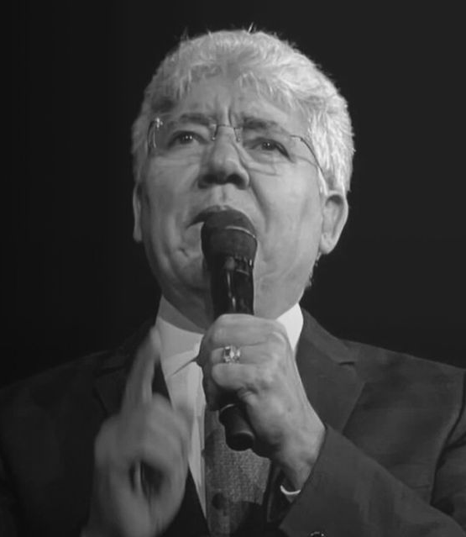
3. Principais Afetos
Alegria, medo, raiva, tristeza, surpresa, nojo
→ Reações fisiológicas: taquicardia, suor, náuseas
Antes do pecado: alegria e comunhão — Gn 2.23-25
Depois do pecado: vergonha e medo — Gn 3.7-10
Hernandes Dias Lopes:
“O pecado trouxe distorção, mas não destruição da afetividade humana.”

Slide 17

Caim: Emoção → Sentimento Pecaminoso
Ira não tratada
Expressão corporal → “descaiu seu semblante”
Advertência divina ignorada
Sentimento nutrido → ódio
Ação → assassinato
Ef 4.27 — “Não deis lugar ao diabo.”
O lugar é aberto no coração primeiro
Agostinho:“O mal não nasce grande; cresce alimentado.”

Slide 18
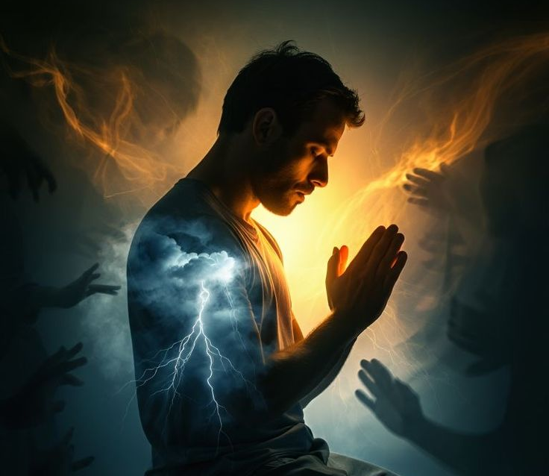
TÓPICO II — EMOÇÕES: EXPERIÊNCIA E CONTROLE

Slide 19
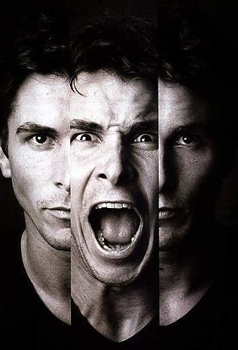
1. Reação e Decisão
Emoção não é pecado → Ação sim pode ser!
Ef 4.26 — “Irai-vos e não pequeis”
A ira sentida é natural
A ira guardada é infernal — Ef 4.27
Billy Graham:
“O cristão não é dominado pelas emoções; ele as apresenta ao Senhor.”

Slide 20

1. Reação e Decisão
Quando digo: “Sou assim mesmo!” Nego o poder santificador do Espírito
2Co 5.17 — nova identidade = novas reações

Slide 21
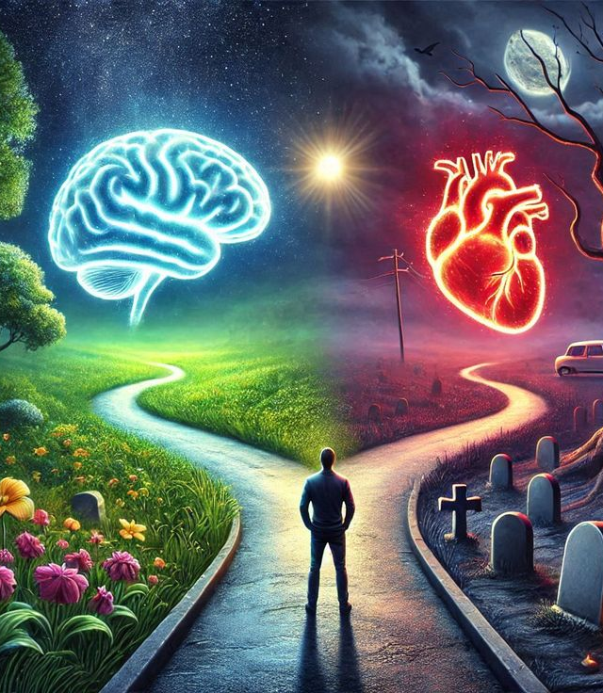
2. Emoção e Pecado
Emoções repetidas podem revelar idolatria emocional
Exemplo: Nabal — arrogância → morte (1Sm 25)
Pv 4.23 — coração define o caminho
Claudionor de Andrade:
“A carne tem sede de emoções que corrompem.”

Slide 22
2. Emoção e Pecado
Emoção | Espírito Santo | Carne
Ira | zelo contra injustiça | agressão, amargura
Tristeza | arrependimento | vitimismo, desistência
Alegria | celebração | libertinagem

Slide 23
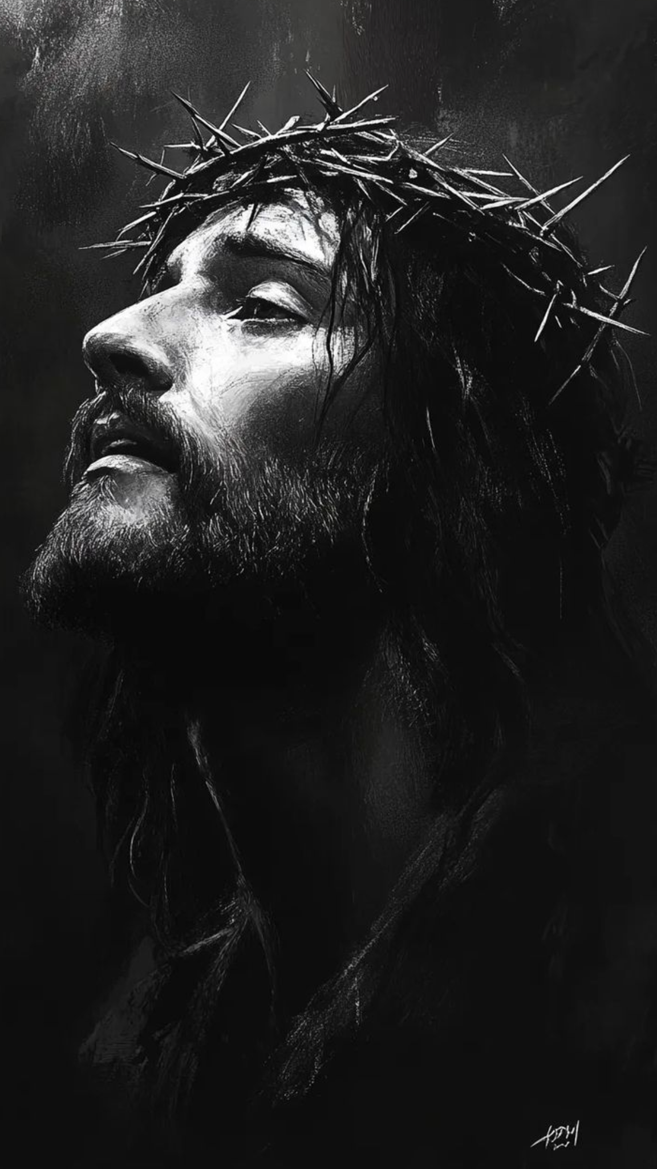
3. Aspecto Positivo das Emoções
Medo: mecanismo de proteção → adrenalina
Emoções como aliados de Deus
Jesus:
• justa indignação — Mt 21.12
• empatia e lágrima — Jo 11.35
• compaixão — Mc 1.41
O Espírito Santo não anula emoções — santifica-as!

Slide 24
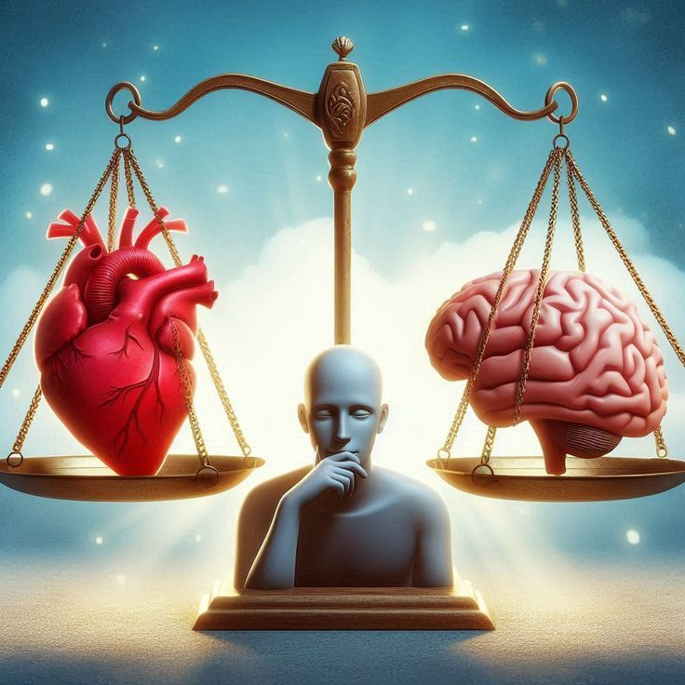
TÓPICO III — SENTIMENTOS GUARDADOS POR DEUS

Slide 25
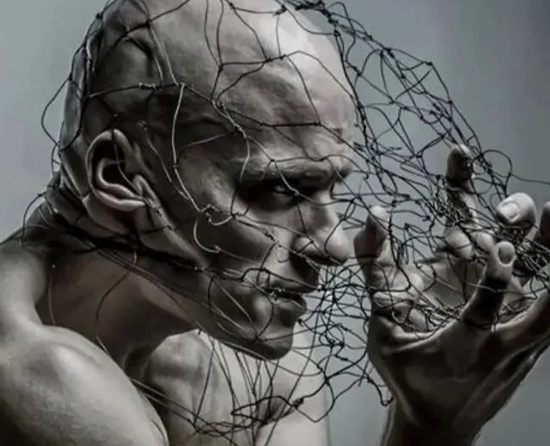
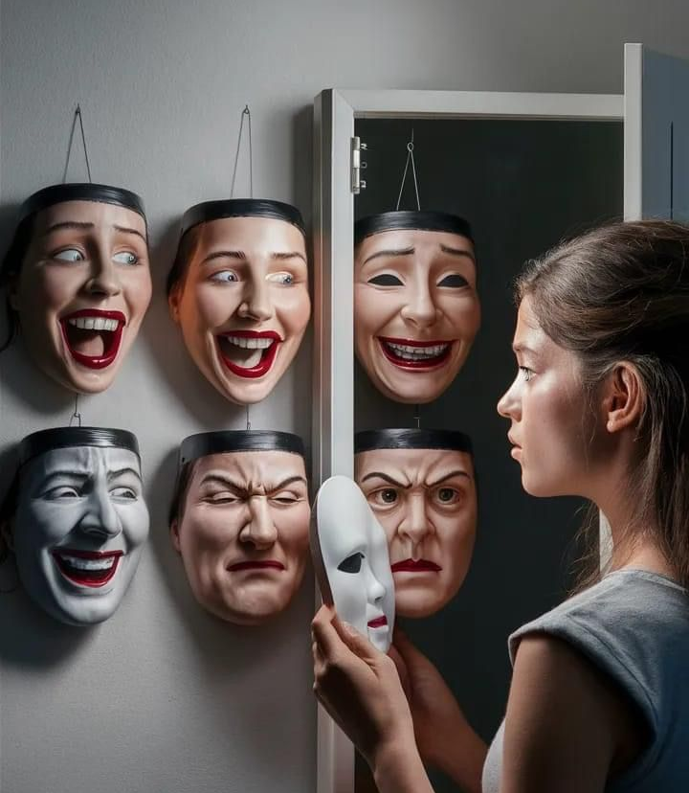
A Falsa Autonomia Humana
Mercado da autoajuda → “você controla tudo”
Bíblia: “Enganoso é o coração” — Jr 17.9
Gary Collins:
“A cura emocional definitiva vem de Cristo.”
Inteligência emocional sem Deus = orgulho emocional

Slide 26
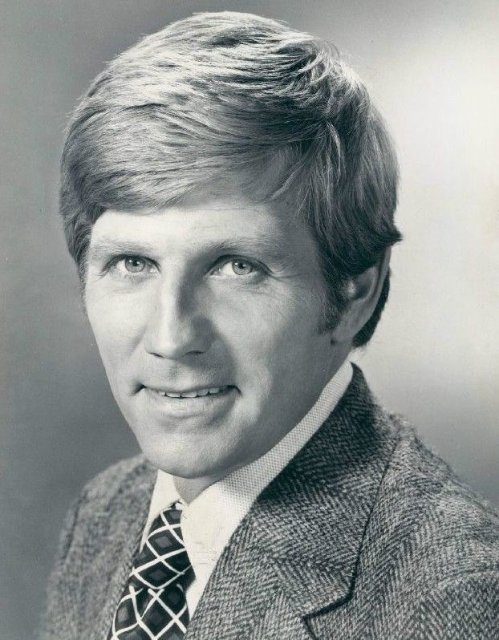
A Falsa Autonomia Humana
O secularismo emocional: “Você é suficiente!”
A Bíblia diz: “Sem Mim, nada podeis fazer!” (Jo 15.5)
Gary Collins — Aconselhamento Cristão :
“A cura emocional definitiva não é terapêutica, é cristocêntrica.”

Slide 27
2. Obediência, Humildade e Oração
Fp 4.6–7 — oração + gratidão → paz guardiã
Fp 2.2–8 — sentimento de Cristo → humildade
Palavra “guardar” = φρουρήσει → vigilância militar
Deus põe sentinelas ao redor do coração crente!

Slide 28
O Fruto do Espírito e os Sentimentos
Gl 5.22 — Amor é o elástico que organiza as emoções
Ira transformada em domínio próprio
Tristeza convertida em esperança
Crisóstomo:
“O Espírito transforma paixões em virtudes santas.”

Slide 29

O Fruto do Espírito e os Sentimentos
Gl 5.22-23 = Régua emocional do cristão
Amor é decisão que governa emoções
Domínio próprio = emocionalidade santificada
Crisóstomo:
“A alma cheia do Espírito respira virtude.”

Slide 30
Emoções Transformadas pela Graça
Emoção Natural | Risco | Transformação pelo Espírito
Ira | destruição | justiça e zelo por Deus
Medo | paralisia | temor reverente
Tristeza | depressão | arrependimento frutífero
Alegria | mundanismo | regozijo santo

Slide 31
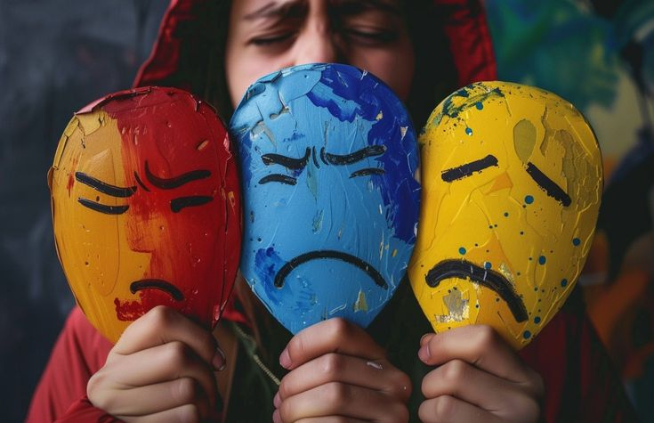
Como Vencer a Instabilidade Emocional
✔ Palavra de Deus — Sl 119.11
✔ Oração — Fp 4.6
✔ Comunhão — Hb 10.25
✔ Confissão — Tg 5.16
✔ Renovação mental — Rm 12.2
✔ Cura interior — Sl 147.3

Slide 32
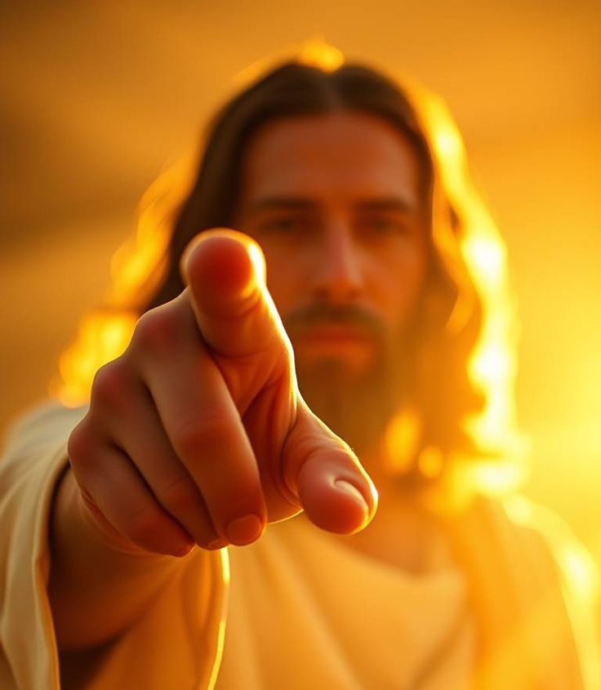
Cristo: Referência Emocional Perfeita
Não negou emoções
Não pecou nelas
Sempre atuou com amor e domínio próprio
Ele é o modelo para nossa alma!

